Slide 1
Licence Sciences des Organisations Informatique appliquée à la finance
P. Bernard et F. Peltrault
Séance 8

Slide 2
Programme de la séance 8
Le solveur (avec Excel)
Le solveur (avec VBA)

Slide 3
Le complément Solveur d’Excel (1)
Le solveur est un outil d’analyse de simulation. Il permet notamment de résoudre des problèmes d’optimisation sous contraintes.
Le solveur est une macro complémentaire. Les macros complémentaires sont des programmes liés à Excel qui lui associent des fonctionnalités supplémentaires
Pour ajouter un complément (Options Excel, Compléments)

Slide 4
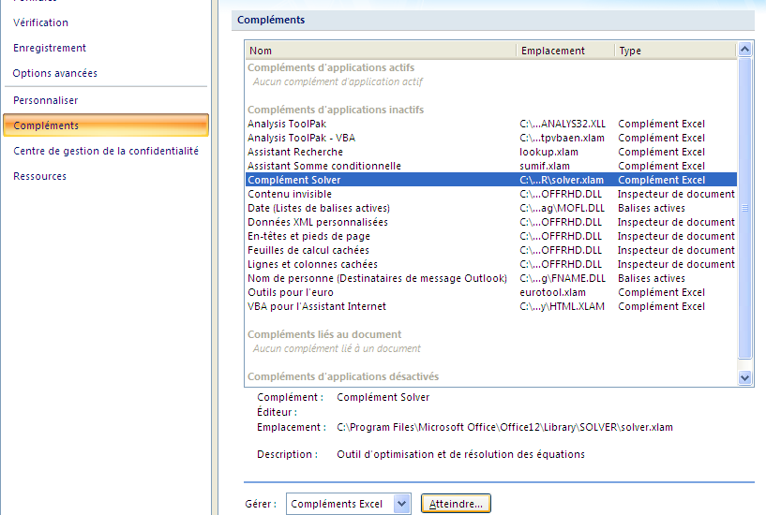
Le complément Solveur d’Excel (2)

Slide 5
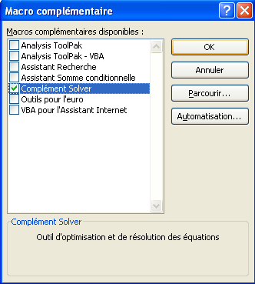
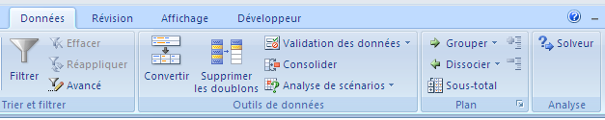
Le complément Solveur d’Excel (3)
Cochez Complément Solver, puis O.K.
Le solveur se trouve dans l’onglet Données.

Slide 6
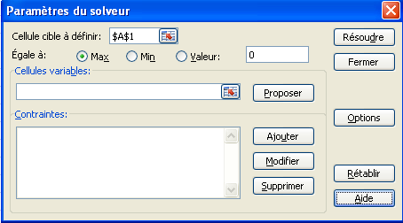
Le complément Solveur d’Excel (4)
Commentaires de la boîte de dialogue

Slide 7
Le complément Solveur d’Excel (4)
La cellule à définir fait référence à la cellule dans laquelle se trouve la formule
Cette formule dépend des variables identifiées comme les « cellules variables ». Le solveur cherchera les valeurs des « cellules variables » qui optimisent la fonction définie dans la « cellule à définir ».
Les contraintes peuvent être ajoutées, modifiées ou supprimées en cliquant sur les boutons correspondants.

Slide 8
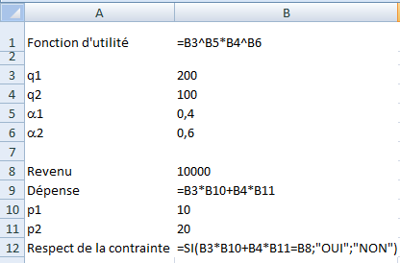
Ouvrez le classeur exemple_solveur
Considérons le panier de biens q1=200 et q2 =100 .
Ce panier ne maximise pas l’utilité sous contrainte de revenu car la dépense est inférieure au revenu.
Utilisons le solveur pour trouver la solution de ce programme de maximisation sous contrainte.

Slide 9
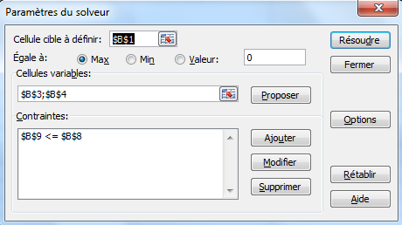
Classeur exemple_solveur

Slide 10
Classeur exemple_solveur
Donnons un nom aux cellules pour que le problème soit plus facile à lire.
Nommons :
« Utilité » la cellule B1
« Revenu » la cellule B8
« Dépense » la cellule B9
« qté_1 » et « qté_2 » les cellules B3 et B4

Slide 11
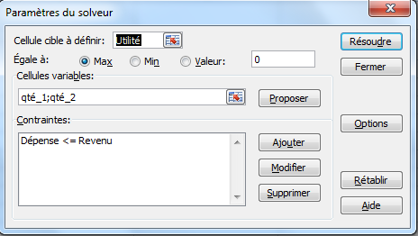
Classeur exemple_solveur

Slide 12
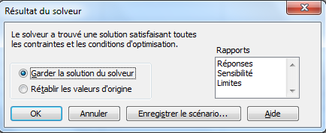
Classeur exemple_solveur
Cliquez sur Résoudre pour lancer le solveur.
Une fenêtre s’ouvre : choisissez de garder la solution du solveur

Slide 13
Classeur exemple_solveur
Cliquez sur Résoudre pour lancer le solveur.
Une fenêtre s’ouvre : choisissez de garder la solution du solveur

Slide 14
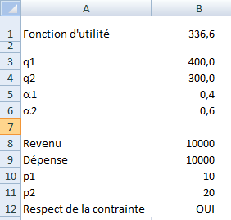
Classeur exemple_solveur
L’utilité du consommateur est maximum quand q1=400 et q2=300.

Slide 15
L’utilisation du solveur dans VBA (1)
C’est un package de différentes fonctions VBA (fonctions particulières qui ne retournent pas nécessairement une valeur)
Utiliser le solveur VBA, c’est utiliser tout ou partie de ces fonctions

Slide 16
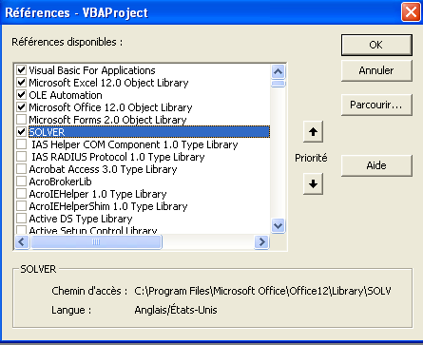
Le solveur VBA (2)
Avant d’utiliser ces fonctions, il faut, avec certaines versions d’Excel, ajouter une référence à la macro complémentaire du solveur.
Pour ce faire, allez dans le menu outils puis références.
Cochez la case SOLVER

Slide 17
Le solveur VBA (3)
Sil la référence SOLVER n’est pas disponible. Cliquez sur parcourir et cherchez le fichier solver.xlam. Il est normalement dans le dossier \office12\library\Solver
Puis, indiquez l’adresse de ce fichier dans le menu « parcourir »

Slide 18
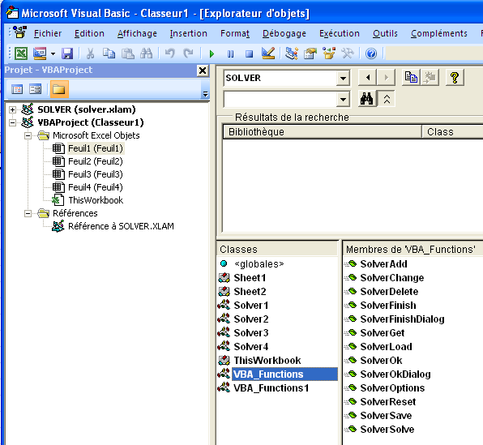
Le solveur VBA (4)
Nouvelle bibliothèque
Nouveau dossier en plus de celui des modules

Slide 19
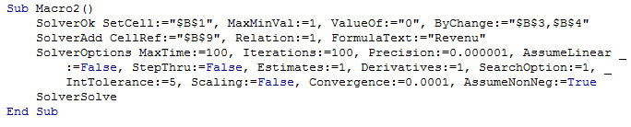
Le solveur VBA (5)
Utilisons l’enregistrement automatique pour récupérer le code VBA qui correspond à ce que nous avons fait précédemment.
SolverOk, SoverAdd, SolverOptions et SolverSolve sont des fonctions. Commentons ce code

Slide 20
Le solveur VBA (6)
La fonction SolverOK permet de définir un modèle élémentaire du solveur. Elle a 4 paramètres :
SetCell fait référence à une cellule de la feuille active. Cette cellule contient nécessairement une formule qui dépend des cellules variables.
MaxMinVal correspond aux options Max, Min et Valeur de la boite de dialogue « Paramètres du solveur ». Ce paramètre prend les valeurs 1 (Max), 2 (Min) ou 3 (Valeur).
Quand MaxMinVal prend la valeur 3, ValueOf permet de spécifier la valeur à laquelle doit être égale la cellule cible.
ByChange indique quelles sont les cellules variables

Slide 21
Le solveur VBA (7)
La fonction SolverAdd permet d’ajouter une contrainte au modèle. Elle a 3 paramètres :
CellRef fait référence à la cellule qui se trouve du côté gauche de la contrainte.
Relation indique la nature de la relation qui existe entre le côté gauche et le côté droit de la contrainte. Ce paramètre prend les valeurs 1 (<=), 2 (=), 3 (>=), 4 (CellRef doit être un nombre entier) ou 5 (CellRef doit être égal à 0 ou 1)
FormulaText fait référence à la valeur ou à la cellule qui se trouve du côté droit de la contrainte.

Slide 22
Le solveur VBA (8)
La fonction SolverOptions permet de spécifier les options avancées du solveur. Les paramètres correspondent aux choix offerts par la boite de dialogue « paramètre du solveur ». Elle a 12 paramètres (cf. aide de VBA).
Dans le modèle retenu, nous avons donné la valeur True au paramètre AssumeNonNeg. Toutes les variables qui ne sont pas déjà contraintes devront alors avoir une valeur positive ou nulle. La valeur par défaut de ce paramètre est False.

Slide 23
Le solveur VBA (9)
La fonction SolverSolve lance la résolution du problème. Elle correspond au bouton Résoudre de la boite de dialogue « paramètre du solveur ». Elle a 2 paramètres.
UserFinish. Lorsque ce paramètre prend la valeur True, le solveur renvoie le résultat sans afficher la boite de dialogue Résultat du Solveur (cf. diapo 14).
ShowRef (cf. aide)
Modifiez le code de Macro2 en attribuant la valeur True au paramètre UserFinish. Vérifiez que la boite de dialogue Résultat du Solveur ne s’ouvre plus.

Slide 24
Sujet du TD
Application financière dans le domaine de la gestion d’actifs
MSCI world est un indice boursier qui contient des titres de plus de vingt pays.
Objectif répliquer l’indice MSCI world avec les titres de cinq pays uniquement : Etats-Unis, Royaume-Uni, Allemagne, Japon et France
Quel est l’intérêt de répliquer un indice ?

Slide 25
Les stratégies de gestion de portefeuille d’actions
On distingue principalement les stratégies de gestion de portefeuille passive et active.
La stratégie de portefeuille passive est une stratégie qui consiste à acheter un titre pour le garder. Cette stratégie permet de minimiser les frais de gestion associés à la recomposition fréquente des portefeuilles
La stratégie de portefeuille active s’appuie sur des modifications fréquentes de la composition du portefeuille.

Slide 26
Les stratégies de gestion passive
L’idée est de garder longtemps pour éviter de payer des frais de gestion. L’investisseur qui choisit cette technique ne pense pas pouvoir battre le marché.
Il peut pratiquer une gestion indicielle qui consiste à suivre le rendement d’un indice, par exemple le MSCI world.
Comment répliquer l’indice de référence (le « benchmark ») ?

Slide 27
La gestion de portefeuille indicielle
Pour répliquer un indice, le plus simple est d’acheter tous les titres contenus dans l’indice en respectant la composition de l’indice.
Le plus simple est aussi le plus coûteux. Les frais de gestion sont très élevés si l’on doit acheter tous les titres de l’indice.
Une autre démarche consiste à intégrer moins de titres pour répliquer l’indice de référence en acceptant une « erreur de réplication » que l’on s’efforcera de minimiser.

Slide 28
L’erreur de réplication
Différentiel de rendement à la date t ou erreur de réplication à la date t :
Somme des carrés des erreurs de réplication
Objectif : minimiser la somme des carré des erreurs de réplication
Contrainte : la somme des poids des titres dans le portefeuille de réplication doit être égale à un

Slide 29
Les stratégies de gestion active
Celui qui pense que les marchés ne sont pas efficients aura tendance à privilégier une stratégie de gestion active afin d’obtenir un rendement excédentaire.
Quelles sont les principales techniques utilisées :
L’analyse fondamentale (top down / bottom up)
L’analyse technique
La recherche des anomalies

Slide 30
Le travail à faire
3 feuilles (« intro », « data », « calcul »)
« data » : rendements mensuels de l’indice MSCI world et de 5 indices nationaux de 88-07
Objectifs:
1) répliquer le portefeuille msci à partir des 5 indices nationaux (créer un portefeuille de synthèse qui livre les mêmes revenus que msci)
2) calculer pour chaque mois l’écart entre le rendement de msci et le rendement du portefeuille répliqué et faire la somme de ces écarts au carré
3) minimiser cette somme pour trouver les parts optimales (cellules ajustables)

Slide 31
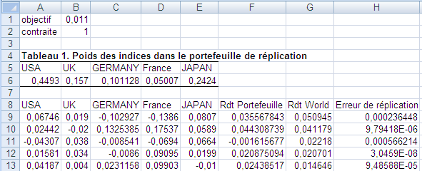
La mise en page

